Slide 1
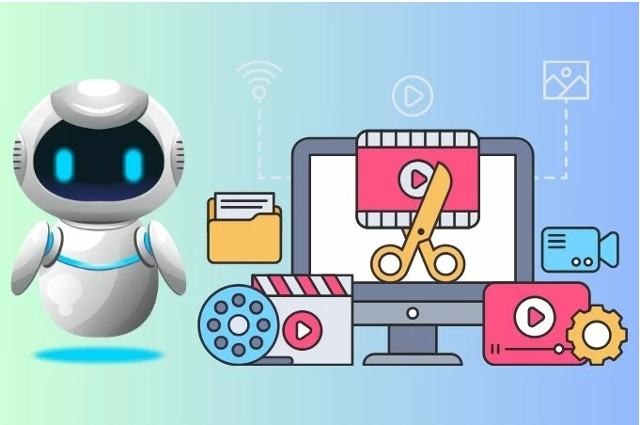
Multimodal AI Studio Platform
Nền tảng phân tích và sáng tạo nội dung đa thể thức
Trung tâm Dịch vụ Truyền hình
Trung tâm Phân tích Dữ liệu

Slide 2
Nội dung
I
Nội dung ý tưởng
II
Cơ hội thị trường
III
Giá trị mang lại
II
IV
Hướng phát triển

Slide 3
I
Nội dung ý tưởng

Slide 4
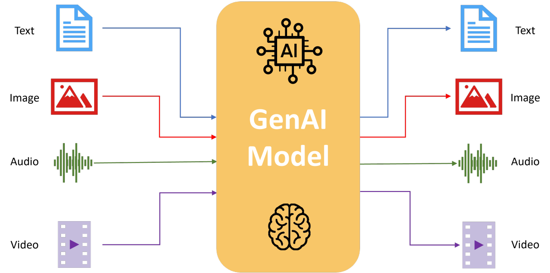

Nền tảng phân tích, sáng tạo nội dung đa thể thức
Xây dựng Platform hỗ trợ phân tích và tạo nội dung đa thể thức:
Tích hợp sẵn các tính năng hỗ trợ phân tích, sáng tạo nội dung theo yêu cầu, mô tả.
Có giao diện web/app thân thiện cho người sử dụng, dễ dàng thao tác
Phát huy tối đa tính sáng tạo của con người.
Hỗ trợ đa ngôn ngữ: tiếng Anh, tiếng Việt, …
Notes:
Nền tảng hỗ trợ xử lý nhiều đình dạng dữ liệu: văn bản, audio, video, ảnh hoặc kết hợp. ví dụ từ mô tả văn bản: có thể sinh ra audio, video, bài hát hoặc chuyển video từ tiếng anh sang tiếng việt

Slide 5
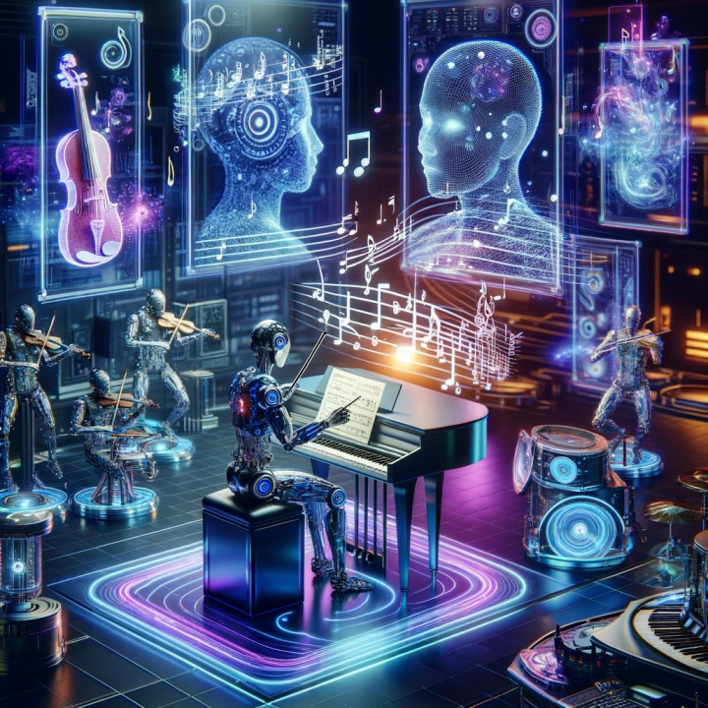
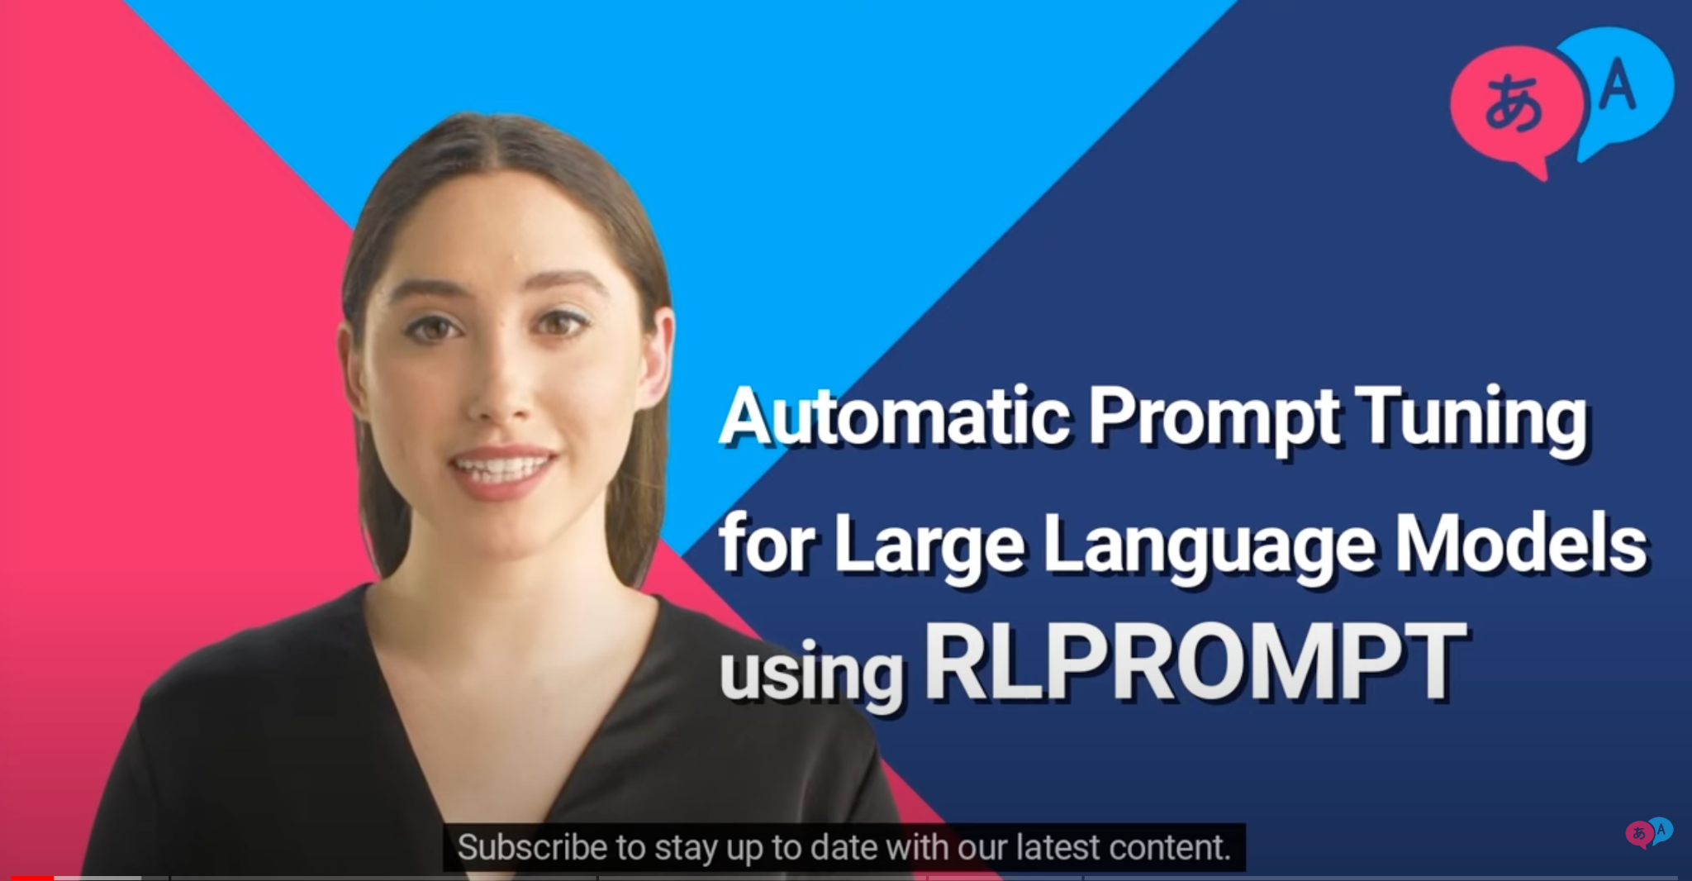

Nền tảng phân tích, sáng tạo nội dung đa thể thức
Phương châm:
Hãy đưa chúng tôi ý tưởng của bạn, chúng tôi sẽ giúp bạn hiện thực hoá
Đơn giản, dễ tiếp cận
Một số tính năng nổi bật :
Tạo văn bản, hình ảnh, audio, video chất lượng
Hỗ trợ tạo tài liệu trình chiếu, video đào tạo
Biên tập, tạo video ngắn, highlight, best cut từ nội dung video gốc
Phân tích, tổng hợp, tóm tắt, truy vấn, số hóa nội dung văn bản
Hỗ trợ ý tưởng, sáng tác nhạc
…
theo idc-a.org, đến năm 2026,
90% nội dung online được tạo ra
có sự hỗ trợ của AI

Slide 6

Đối tượng sử dụng
Nội bộ:
Truyền thông, văn phòng, dịch vụ truyền hình, dịch vụ khách hàng, nhân viên bán hàng, …
Các đối tượng cá nhân tổ chức:
Hỗ trợ tạo tài liệu trình chiếu, video đào tạo
Người sáng tạo nội dung: youtuber, tik toker, Facebook user, Podcaster, …
Người review phim, audio book, video…
Thư ký văn phòng: Viết tổng kết các cuộc họp, …
Nhân viên văn phòng
Nhân sự truyền thông: viết bài, làm video, …
Nhân sự chăm sóc khách hàng
Nhân viên điều hành bán hàng, người bán hàng online: làm video giới thiệu sản phẩm, livestream bán hàng,
Giảng viên, học sinh, sinh viên: Làm video bài giảng, tóm tắt nội dung bài học, …

Slide 7
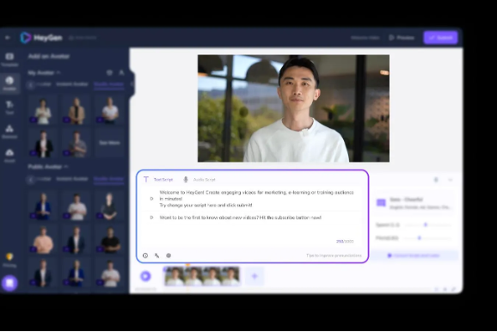
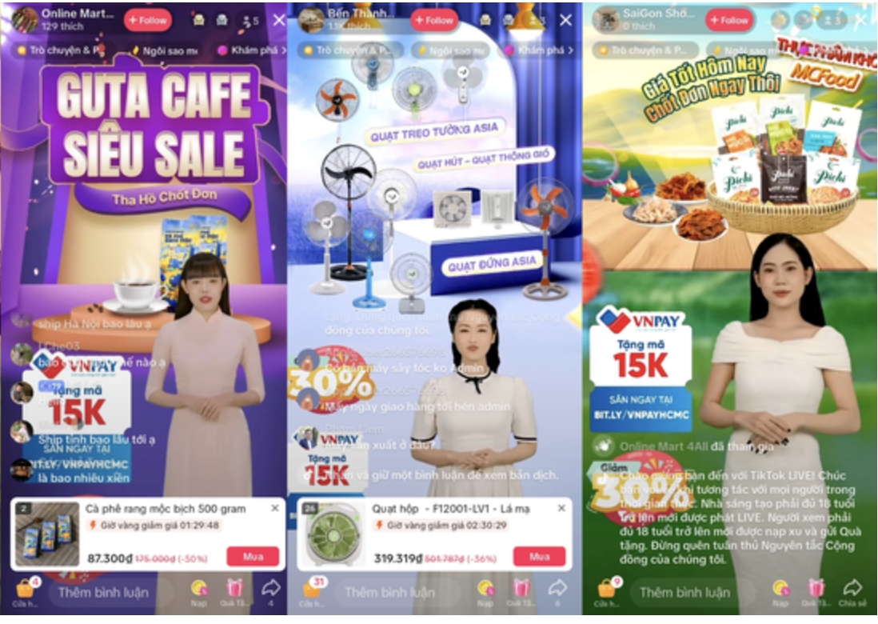
Một số use case
Tạo nội dung
•Video truyền thông, bán hàng, chăm sóc khách hàng, cá nhân hoá theo người dùng
•Sinh ảnh, tạo bài viết, audio, video, tạo nhạc từ văn bản
•Sáng tạo nội dung theo mô tả: bài giảng, slide
•Tạo video phục vụ livestream bán hàng
Phân tích và chuyển đổi
•Phân tích audio, video: nhận diện cảm xúc, tóm tắt, trích xuất thông tin quan trọng
•Chuyển giọng nói thành văn bản, văn bản thành giọng nói
•Video Translation: dịch nội dung, chuyển đổi giọng nói kết hợp khẩu hình miệng
•Tóm tắt, highlight video, phim
•Trích xuất, phân tích văn bản: OCR, tóm tắt, hỏi đáp, phân tích báo cáo tài chính
Tùy chỉnh
•Tạo video custom: hình ảnh, giọng nói, nội dung cá nhân hóa
•Hỗ trợ tạo và chỉnh sửa nội dung, tăng chất lượng podcast
•Thêm, sửa, xóa đối tượng trong hình ảnh/video, tăng cường chất lượng

Slide 8
II
Cơ hội thị trường

Slide 9
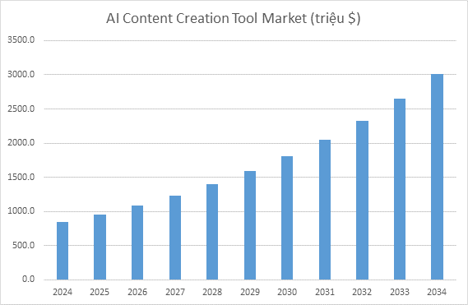
Quy mô thị trường
3.000
840.3
Future market insights

Slide 10
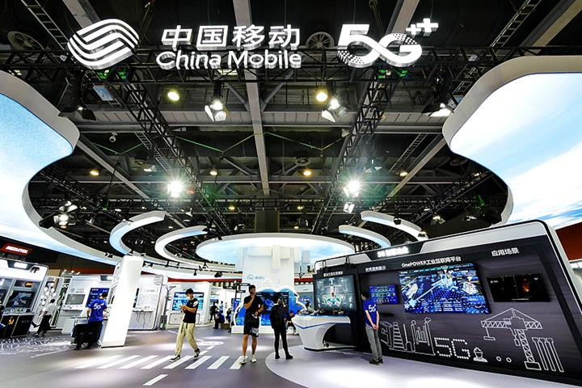
Cơ hội thị trường
CHINAMOBILE
991M Thuê bao di động
614M thuê bao 5G
10.5% tăng trưởng
27.5% lĩnh vực ND số
Riêng trong lĩnh vực nội dung số, Chinamobile tập trung vào “content + technology + integrated innovation” (nội dung + công nghệ + đổi mới tích hợp).
Notes:
Các công cụ được các nhà cung cấp đơn lẻ theo 1 nhóm chức năng
Ví dụ: 1 người dùng (youtuber) muốn tạo 1 video truyền thông:
Bước 1: Tạo nội dung (sử dụng công cụ viết nội dung văn bản)
Bước 2: Dùng công cụ khác để chuyển văn bản thành giọng nói.
Bước 3: Dùng công cụ khác để tạo video nội dung.
Bước 4: Dùng công cụ để chỉnh sửa video
Cần công cụ kết hợp các nhóm tính năng phân tích nội dung (audio, video) có sẵn với nhóm tính năng tạo nội dung mới.
🡪Xây dựng 1 platform cho phép người dùng phân tích, sáng tạo nội dung đa thể thức.
Tích hợp nhiều tiện ích để rút ngắn thời gian phân tích, sản xuất nội dung.

Slide 11

Cơ hội thị trường
Là một nền tảng xem video chất lượng cao của nhà mạng China Mobile. Ra mắt từ tháng 12/2014.
Là nền tảng xem video thuộc nhóm thứ ba về số lượng user sử dụng tại Trung Quốc (nhóm 1: Tencent Video; iQIYI, Youku - nhóm 2: Bilibili, Mango TV)
Nội dung: gồm 10,35 triệu video, tập trung vào nội dung thể thao chất lượng cao. Bên cạnh đó có phim ảnh, anime, tvshow, âm nhạc.
Migu video: Ứng dụng xem các nội dung video có trả phí Số lượng người dùng video Migu đạt 242 triệu. Đã đi đầu trong kỷ nguyên 5G và UHD, user tăng 67% YoY.
Sản phẩm: Video chất lượng cao lên tới 4K/HDR, phát đa màn hình, tín năng cộng đồng (bình luận, chia sẻ video, theo dõi,…); Trải nghiệm AR/VR
Notes:
Các công cụ được các nhà cung cấp đơn lẻ theo 1 nhóm chức năng
Ví dụ: 1 người dùng (youtuber) muốn tạo 1 video truyền thông:
Bước 1: Tạo nội dung (sử dụng công cụ viết nội dung văn bản)
Bước 2: Dùng công cụ khác để chuyển văn bản thành giọng nói.
Bước 3: Dùng công cụ khác để tạo video nội dung.
Bước 4: Dùng công cụ để chỉnh sửa video
Cần công cụ kết hợp các nhóm tính năng phân tích nội dung (audio, video) có sẵn với nhóm tính năng tạo nội dung mới.
🡪Xây dựng 1 platform cho phép người dùng phân tích, sáng tạo nội dung đa thể thức.
Tích hợp nhiều tiện ích để rút ngắn thời gian phân tích, sản xuất nội dung.

Slide 12



Cơ hội thị trường
TẠI VIỆT NAM
Youtube short : cho phép người dùng đăng video ngắn, nhưng không có công cụ sáng tạo nội dung
Tiktok : nền tảng sáng tạo nội dung lớn, nhưng vấn đề bản quyền chưa được bảo đảm
TV360: đáp ứng bản quyền nội dung về thể thao, phim, truyền hình. Có thể tạo mới Tab TV360 Short Video
Notes:
Các công cụ được các nhà cung cấp đơn lẻ theo 1 nhóm chức năng
Ví dụ: 1 người dùng (youtuber) muốn tạo 1 video truyền thông:
Bước 1: Tạo nội dung (sử dụng công cụ viết nội dung văn bản)
Bước 2: Dùng công cụ khác để chuyển văn bản thành giọng nói.
Bước 3: Dùng công cụ khác để tạo video nội dung.
Bước 4: Dùng công cụ để chỉnh sửa video
Cần công cụ kết hợp các nhóm tính năng phân tích nội dung (audio, video) có sẵn với nhóm tính năng tạo nội dung mới.
🡪Xây dựng 1 platform cho phép người dùng phân tích, sáng tạo nội dung đa thể thức.
Tích hợp nhiều tiện ích để rút ngắn thời gian phân tích, sản xuất nội dung.

Slide 13

Cơ hội thị trường
Nội bộ Viettel:
Quảng cáo,truyền thông phục vụ bán hàng, chăm sóc khách hàng: Tỉ lệ chuyển đổi có thể tăng từ 3-5% lên đến 13-15%.
Đào tạo, truyền thông nội bộ: Dưới dạng văn bản, giọng nói, video, hình ảnh.
Người sáng tạo nội dung: Việt Nam hiện đang có 200.000 Content Creator hoạt động trên mạng xã hội, với hàng triệu content được sản xuất mỗi ngày. → Có một nhu cầu lớn về việc tạo nội dung nhanh chóng và hiệu quả để chia sẻ trên mạng xã hội.
Doanh nghiệp: có nhu cầu sáng tạo nội dung để thu hút khách hàng như: tạo nội dung truyền thông và đào tạo.
Notes:
Việc tạo nội dung hấp dẫn và thu hút khách hàng là một yếu tố then chốt trong việc tăng cường doanh số bán hàng, đặc biệt là trên mạng xã hội.
Các công cụ được các nhà cung cấp đơn lẻ theo 1 nhóm chức năng
Ví dụ: 1 người dùng (youtuber) muốn tạo 1 video truyền thông:
Bước 1: Tạo nội dung (sử dụng công cụ viết nội dung văn bản)
Bước 2: Dùng công cụ khác để chuyển văn bản thành giọng nói.
Bước 3: Dùng công cụ khác để tạo video nội dung.
Bước 4: Dùng công cụ để chỉnh sửa video
Cần công cụ kết hợp các nhóm tính năng phân tích nội dung (audio, video) có sẵn với nhóm tính năng tạo nội dung mới.
🡪Xây dựng 1 platform cho phép người dùng phân tích, sáng tạo nội dung đa thể thức.
Tích hợp nhiều tiện ích để rút ngắn thời gian phân tích, sản xuất nội dung.

Slide 14

Đánh giá
Nhu cầu tạo nội dung số, đặc biệt là nội dung đa phương tiện, ngày càng tăng.
Tại việt nam chưa có nhiều các nền tảng, hoặc các nền tảng vẫn đang cung cấp chỉ 1 hoặc 1 vài tính năng riêng biệt với nhau
-> Xây dựng 1 platform cho phép người dùng phân tích, sáng tạo nội dung đa thể thức.
-> Tích hợp nhiều tiện ích để rút ngắn thời gian phân tích, sản xuất nội dung.
Notes:
Các công cụ được các nhà cung cấp đơn lẻ theo 1 nhóm chức năng
Ví dụ: 1 người dùng (youtuber) muốn tạo 1 video truyền thông:
Bước 1: Tạo nội dung (sử dụng công cụ viết nội dung văn bản)
Bước 2: Dùng công cụ khác để chuyển văn bản thành giọng nói.
Bước 3: Dùng công cụ khác để tạo video nội dung.
Bước 4: Dùng công cụ để chỉnh sửa video
Cần công cụ kết hợp các nhóm tính năng phân tích nội dung (audio, video) có sẵn với nhóm tính năng tạo nội dung mới.
🡪Xây dựng 1 platform cho phép người dùng phân tích, sáng tạo nội dung đa thể thức.
Tích hợp nhiều tiện ích để rút ngắn thời gian phân tích, sản xuất nội dung.

Slide 15

Nền tảng công nghệ
Platform sẽ được tích hợp các công nghệ AI :
Mô hình ngôn ngữ lớn (Large Language Model)
Multimodal Large Language Model
Generative AI: hình ảnh, âm thanh
Xử lý ảnh, video, xử lý ngôn ngữ tự nhiên
MC ảo
Có thể tích hợp mở rộng với các nền tảng như Chat GPT, Gemini, Copilot, Mid journey…
………………..

Slide 16

Mô hình kinh doanh
Cung cấp gói dịch vụ theo nhu cầu của khách hàng:
Theo từng nhóm tính năng (voice, hình ảnh, video, text,...)
Theo toàn bộ tính năng
Thu phí theo tháng/năm/trọn đời
Bundle, bán kèm các dịch vụ SME/dịch vụ đại trà (như Hoá đơn điện tử, vContract, My Sign, TV360, My Box, Cloud…).
Có thể cung cấp sẵn gói giới hạn cho các KH đang sử dụng dịch vụ của Viettel để giữ chân khách hàng, nếu sử dụng hết giới hạn miễn phí thì cần nạp thêm tiền vào tài khoản.
Với KH chưa sử dụng dịch vụ nào của Viettel có thể được ưu đãi nếu sử dụng các dịch vụ CNTT, viễn thông.
Notes:
Cung cấp api, tiện ích cho các sản phẩm kinh doanh của Viettel có nhu cầu sáng tạo nội dung: text, ảnh, video…

Slide 17

Giá trị mang lại
Giúp tạo nội dung và phân tích nội dung text/media nhanh chóng, tiết kiệm thời gian cho người dùng với các vai trò, ngành nghề khác nhau trong xã hội.
Góp phần nâng cao hiệu quả trong hoạt động tạo nội dung cho các nhân/doanh nghiệp/tổ chức.
Có thể ứng dụng trong trong hoạt động sản xuất kinh doanh của Viettel
Có thể bán kèm, liên kết với các sản phẩm dịch vụ của VTT như Hóa đơn điện tử, My Sign, vContract, My Box, TV360,…
Mang lại nguồn doanh thu mới cho VTT khi được sử dụng rộng rãi.
Notes:
Công nghệ từ trái tim
Xuất phát từ sự đồng cảm, quan tâm, mong muốn mang lại một cuộc sống tốt đẹp hơn cho con người, việc tạo nên nền tảng công nghệ AI trong sáng tạo nội dung không chỉ góp phần cải thiện chất lượng cuộc sống cho đội ngũ làm việc mà cho cả khách hàng:
Thấu hiểu tính chất công việc sáng tạo nội dung cần tập trung tỉ mỉ với khối lượng xử lý nội dung lớn. Giải pháp này giúp nâng cao an toàn lao động. Nhân sự được giảm áp lực và sai sót khi biên tập.
Khách hàng được trải nghiệm thông tin chính xác, sớm nhất, gần mức tức thời. Đẩy nhanh mức độ cập nhật thông tin của người dân, nâng cao chất lượng đời sống văn hóa xã hội
Thêm ví dụ về giá trị mang lại trong việc tóm tắt, highlight, best cut nội dung video cho dịch vụ TV360

Slide 18

Hướng phát triển
IV
Nghiên cứu, xây dựng các API chức năng
Phát triển giao diện cho người dùng
Ứng dụng trong nội bộ
Cung cấp dịch vụ cho khách hàng

Slide 19

Trân trọng cảm ơn!

Slide 20


Q&A

Slide 21
Ví dụ sử dụng nền tảng
1 cán bộ chăm sóc khách hàng có thể phân tích audio để cải tiến chất lượng giải đáp khách hàng
1 reviewer có thể tóm tắt nhanh chóng audio, video (phim, audio book, tin tức)…, tạo bản highlight
1 người dùng cần tạo slide bài giảng có thể thực hiện nhanh chóng.
1 sinh viên có thể tóm tắt nội dung bài giảng để ôn tập
1 người dùng có thể upload file pdf/doc/txt báo cáo vừa chưa văn bản, hình ảnh, bảng, biểu đồ (ví dụ báo cáo tài chính, …), tóm tắt, trích xuất thông tin và truy vấn theo nhu cầu.
1 người dùng có thể upload file ảnh để đọc OCR
1 người dùng có thể tạo ảnh, avatar cá nhân hoá để chia sẻ trên mạng xã hội
1 nhà sáng tạo nội dung (youtuber, tik toker, facebook user…) có thể tạo các audio, video theo nhiều phong cách để chia sẻ,
Video cũng được dịch tự động sang ngôn ngữ khác.
1 nhà sáng tạo nội dung có thể tạo, chỉnh sửa podcast, tự động giảm ồn,
1 nhà sáng tạo nội dung có thể sản xuất nhạc, bài hát để chia sẻ trên kênh mạng xã hội
1 người bán hàng online có thể tạo video giới thiệu, bán sản phẩm trên mạng xã hội
……………………………………

Slide 22
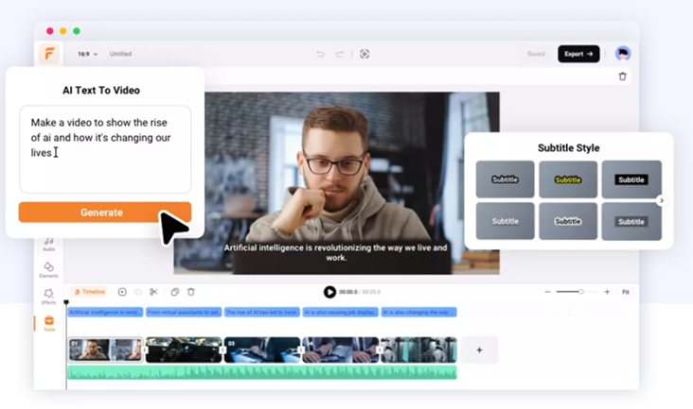
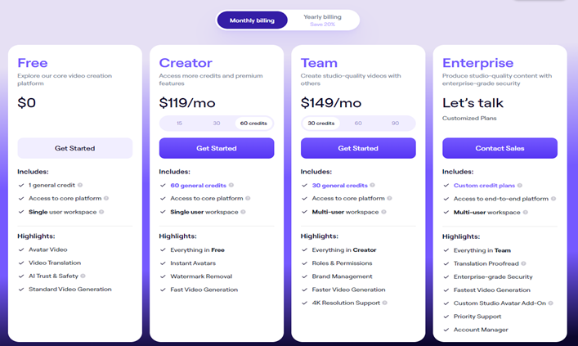
Tham khảo
Sáng tạo chỉnh sửa nội dung video và audio
•AI Video Studio: Tạo các video hướng dẫn, bài giảng: HeyGen - heygen.com
•AI Voice Studio: https://speechify.com, https://www.resemble.ai/
•Chỉnh sửa, sinh nội dụng ảnh/Video từ mô tả: https://invideo.io/, runwayml
Phương thức kinh doanh: license theo tháng, theo thời lượng video, audio
Ví dụ: Heygen, một creator phải trả:
•Gói năm: 96$/thángx12 có thể sản xuất tối đa 720phút/năm nội dung
•Gói tháng: 119$/tháng có thể tạo ra 60 phút/tháng nội dung

Slide 23
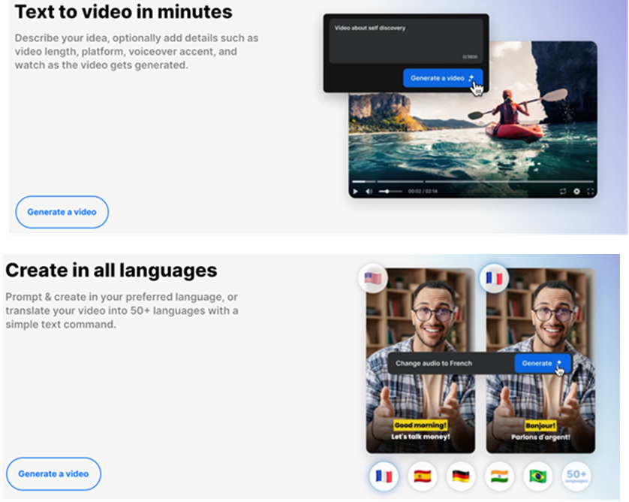
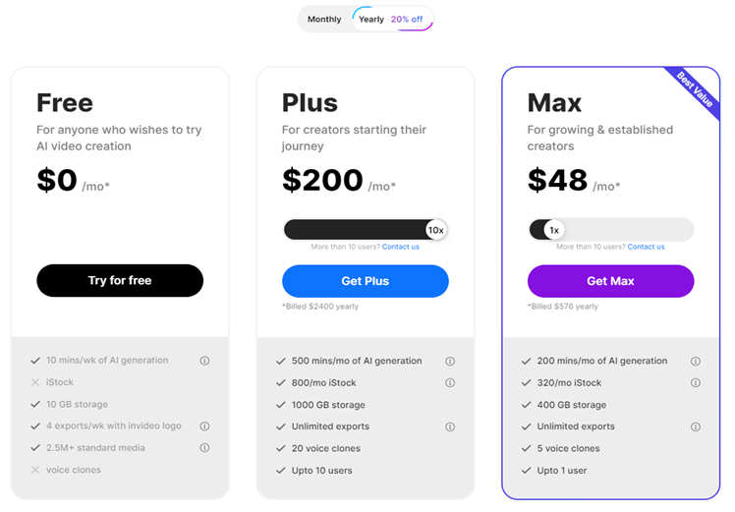
Tham khảo
•Invideo AI: https://invideo.io/ Công cụ cho phép sinh, chỉnh sửa video bằng text prompt, bằng nhiều ngôn ngữ, clone giọng nói của mình
•Phương thức kinh doanh: license theo tháng, theo thời lượng video, audio
•Gói tháng: 250$/tháng, tối đa 500 phút video
•Gói năm: 200$/thángx12 , tối đa 500 phút video

Slide 24
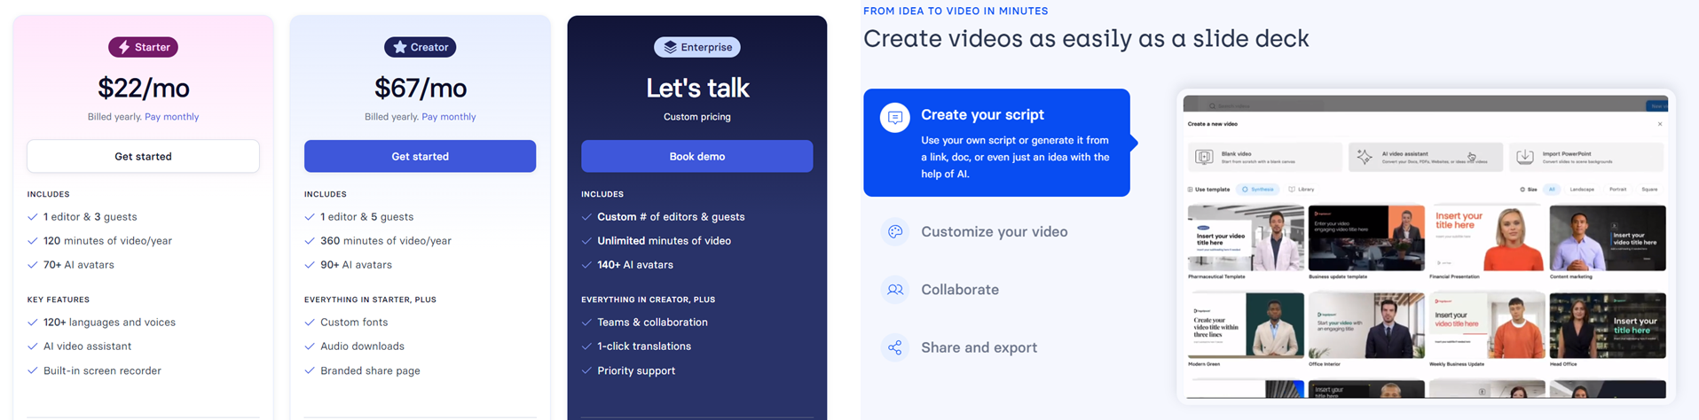
Tham khảo
Ứng dụng sinh video bài giảng, thuyết trình: Synthesia: Platform sinh video AI Avatar mang chất lượng cao, hỗ trợ nhiều ngôn ngữ
Phương thức kinh doanh: license theo tháng, theo thời lượng video, audio
•Gói tháng: 89$/tháng, tối đa 30 phút video/tháng
•Gói năm: 67$/thángx12 , tối đa 360 phút video/năm

Slide 25
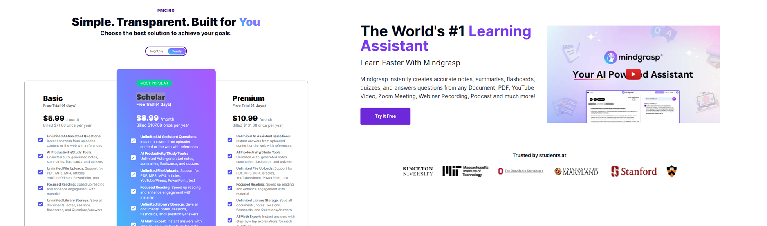
Tham khảo
Phân tích tóm tắt nội dung tài liệu, văn bản, video: mindgrasp (https://mindgrasp.ai/)
•Tóm tắt nội dung video sang dạng văn bản
•Tổng hợp nội dung văn bản, hỗ trợ truy, hỗ trợ truy vấn thông tin
Phương thức kinh doanh: License theo tháng, có ưu đãi với sinh viên và nghiên cứu
•Gói tháng: 9.99$/tháng với gói basic
•Gói năm: 5.99$/thángx12 với gói basic

Slide 26
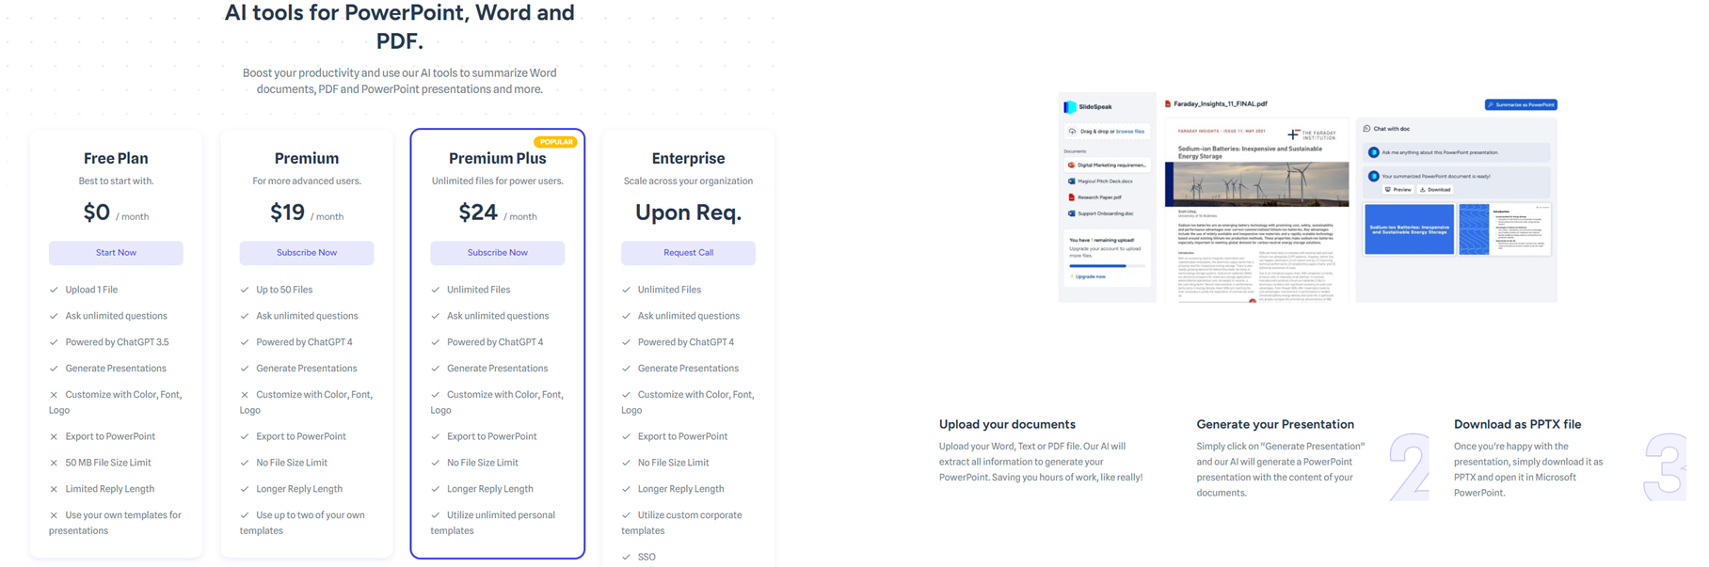
Tham khảo
Tạo Powerpoints: https://slidespeak.co/generate-powerpoint-with-ai
Tạo slide từ document được tải lên, tự động tổng hợp và tạo slide
Phương kinh doanh: license theo tháng,số lượng file, …

Slide 27
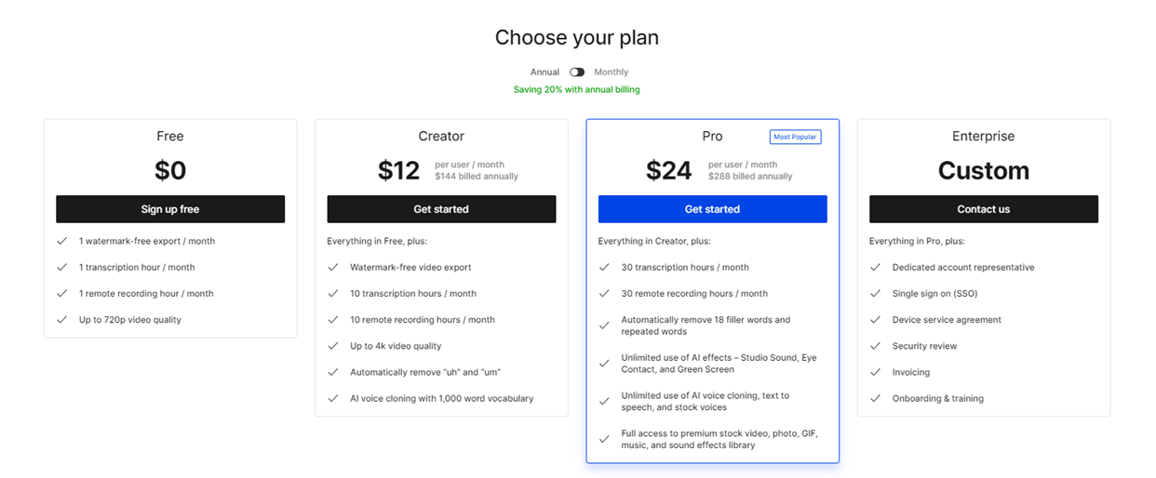
Tham khảo
Tạo và chỉnh sửa Podcast: Descript: https://www.descript.com/ Công cụ cho phép tạo, chỉnh sửa podcast thay cho công cụ truyền thống
Phương thức kinh doanh: license theo tháng, theo thời lượng video, audio
•Gói creator tháng: $12/tháng
•Gói pro tháng: 24$/tháng

